Slide 1
Diplomado de Fisioterapia en la ATM
Módulo 7

Slide 2
Síndromes posturales

Slide 3
Actitud postural
Equilibrio musculoesquelético con el fin de proteger al cuerpo de traumas en situaciones dinámicas. Esto conlleva a la generación de adaptaciones constantes originadas por los estímulos recibidos. Para que se logre este equilibrio se necesita de tono muscular y flexibilidad.

Slide 4
Cadenas musculares

Slide 5
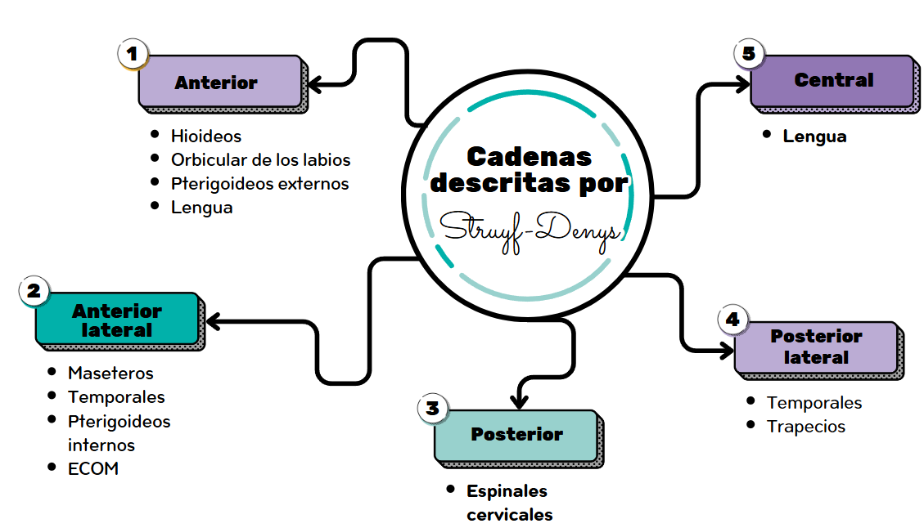

Slide 7
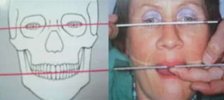
Síndrome postural descendente (SPD)
Originado por las maloclusiones dentales o lesiones de la ATM.
Impacto en el equilibrio postural por la búsqueda de la línea bipupilar paralela.
Al haber sobrecargas por lesiones de ATM o maloclusiones, se producen contracciones musculares a nivel estomatognático repercuten sobre la mandíbula.

Slide 8
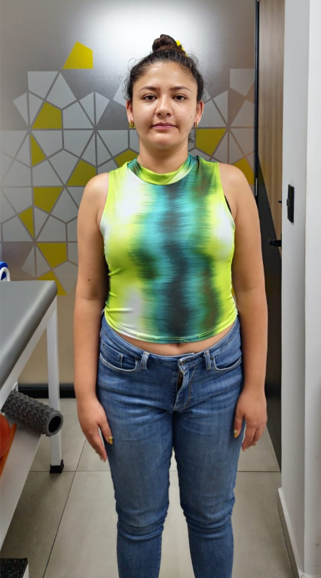
“La aparición de sobrecargas crea una curvatura en la columna vertebral, cambiando el equilibrio de la cabeza sobre la columna, el maxilar inferior tiende a lateralizar hacia el lado opuesto de la inclinación de la cabeza. En un paciente se percibe un hombro más bajo, la cabeza se inclina hacia el lado opuesto y el maxilar inferior se lateraliza hacia el lado en que se observa el hombro más bajo; se origina una función asimétrica del maxilar inferior, la oclusión presenta líneas medias que no coinciden y el plano oclusal puede estar inclinado en su vista frontal.”

Slide 9
Síndrome postural ascendente (SPA)
Tipo de desequilibrio que puede influir a nivel orofacial.
Ejemplo: sujetos con pie plano generan el hundimiento plantar haciendo que el cuerpo busque una postura compensatoria como la protrusión mandibular.

Slide 10
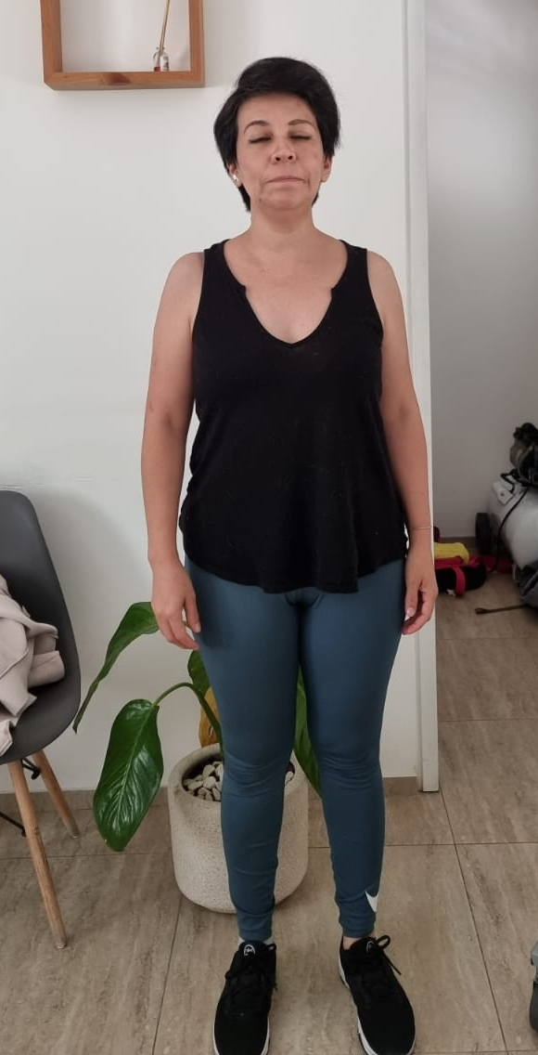
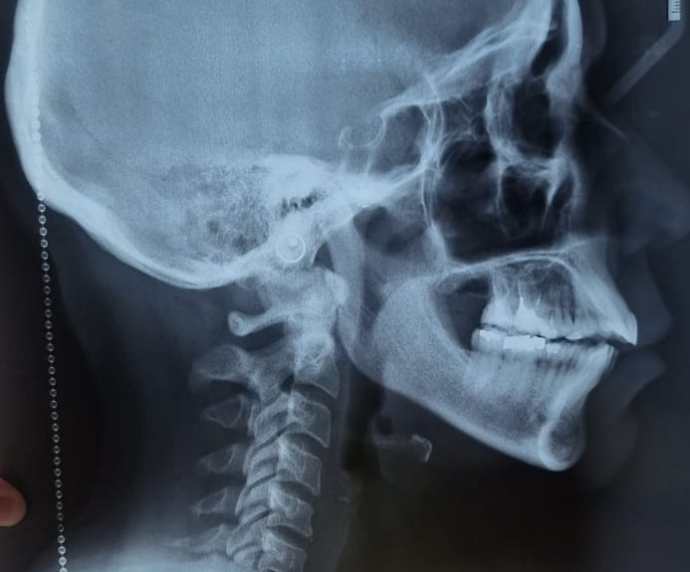
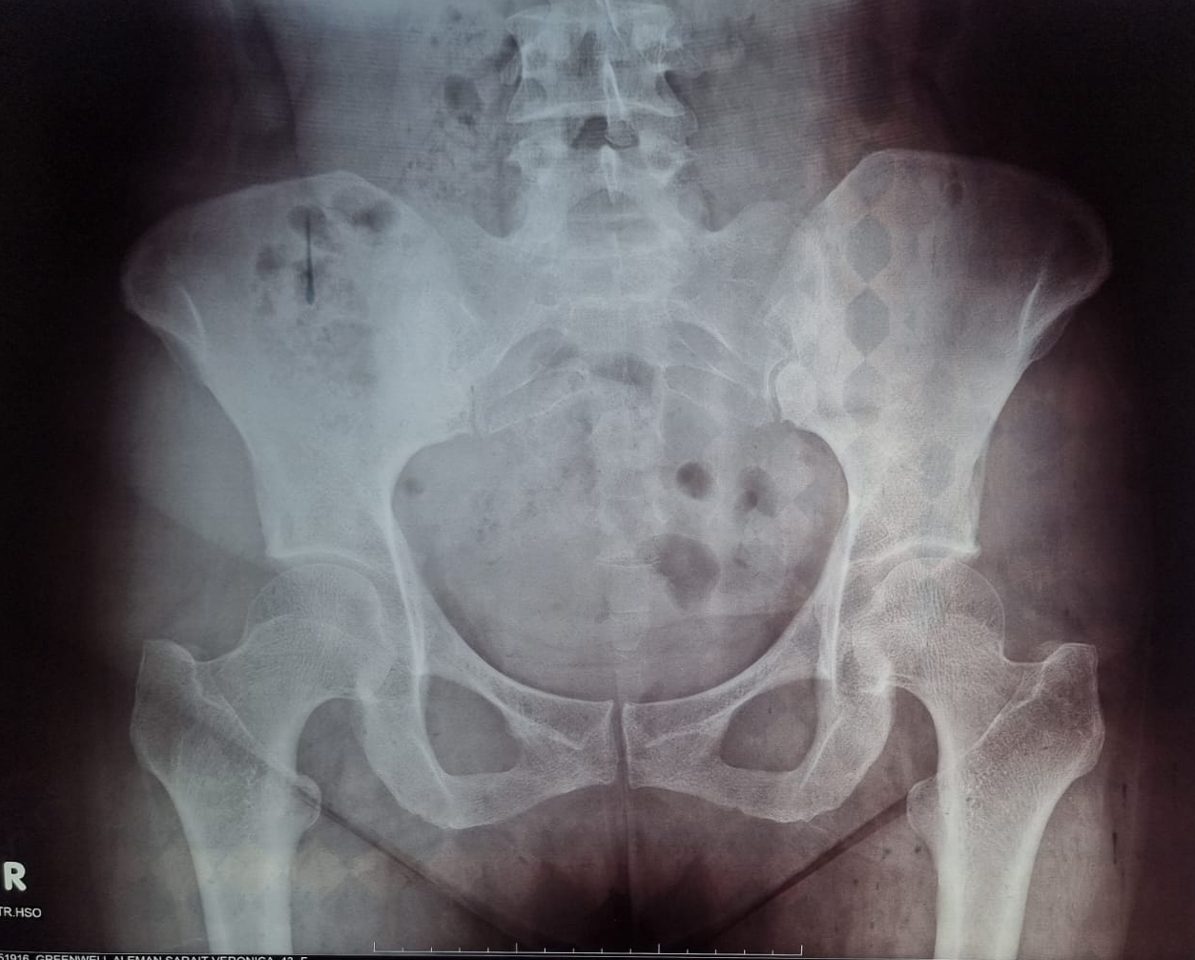

Slide 11
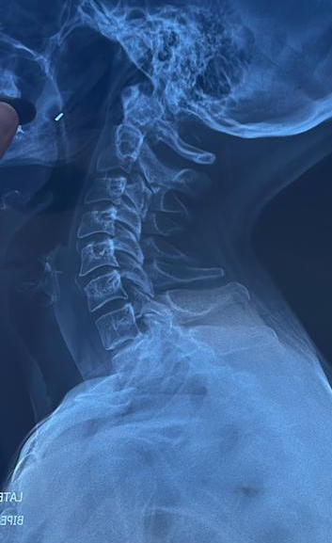
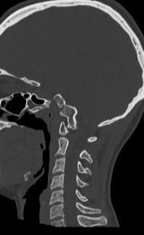

Slide 12
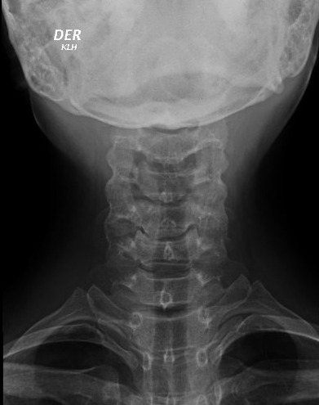
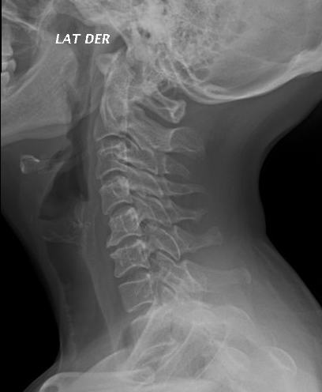

Slide 13
Criterios de evaluación e intervención

Slide 14
Red flags
Sintomatología
Antecedentes
  Hiperlaxitud
  Traumas
    Luxaciones
    Trauma orofacial reciente
Estado cognitivo

Slide 15
Objetivos del tratamiento
Prioridades del paciente
Manejo de sintomatología
Llevar a soluciones a largo plazo
Parte estética
Manejo pre quirúrgico
Manejo post quirúrgico

Slide 16
Tips en intervención
DX diferencial
  Terapia manual cervical
  Láser terapéutico
El movimiento siempre sana
Condicionar la terapéutica al uso de guarda o manejo odontológico
Si existe dolor, cambiar el plan
Construir confianza con el paciente
No todo es físico
Ante el miedo, no sigas

Slide 17
¿Dudas?

Slide 18
Recomendaciones
“Certificación en TTM y dolor cráneo-cervical” - Francisco Cocera
Manejo de población en desarrollo - Gabriela Ayala
Curso de fotografía - Tomás Mendoza
Cursos con Mariano Rocabado
Curso en punción seca
Curso en trastornos de la deglución

